Slide 1
Tarea 01: Realidad Virtual
OBJETIVO:
Aplicar los conceptos de transformaciones geométricas a un problema de realidad virtual

Slide 2
PASO 1: Adquisición de Imágenes
Tomar 2 fotografías de una sala que contenga un rectángulo (por ejemplo un televisor o un cuadro rectangular)

Slide 3
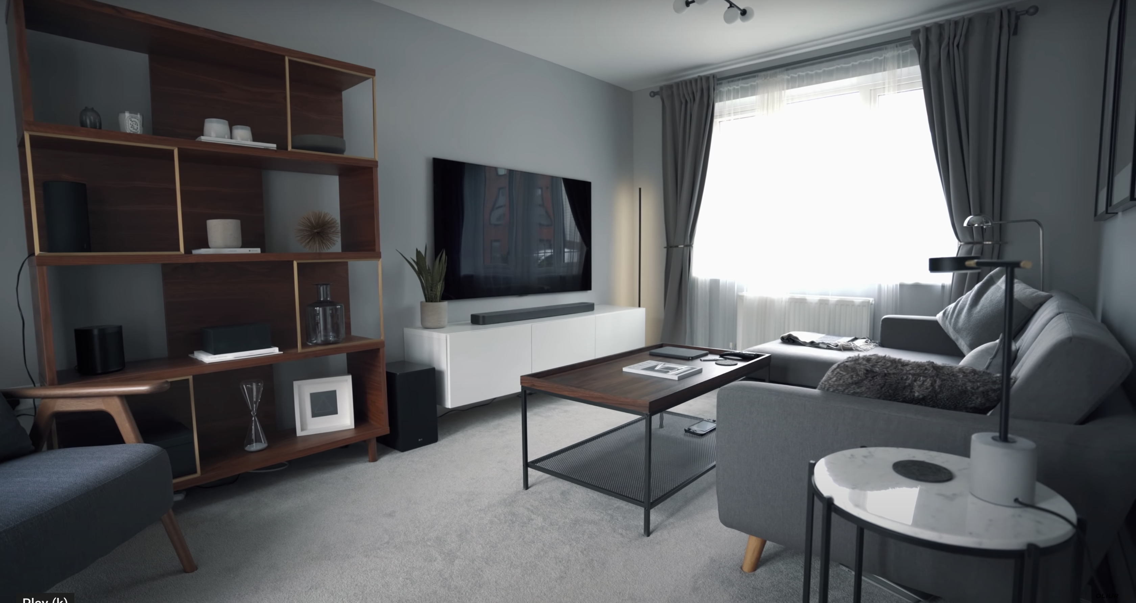
Imagen 1

Slide 4
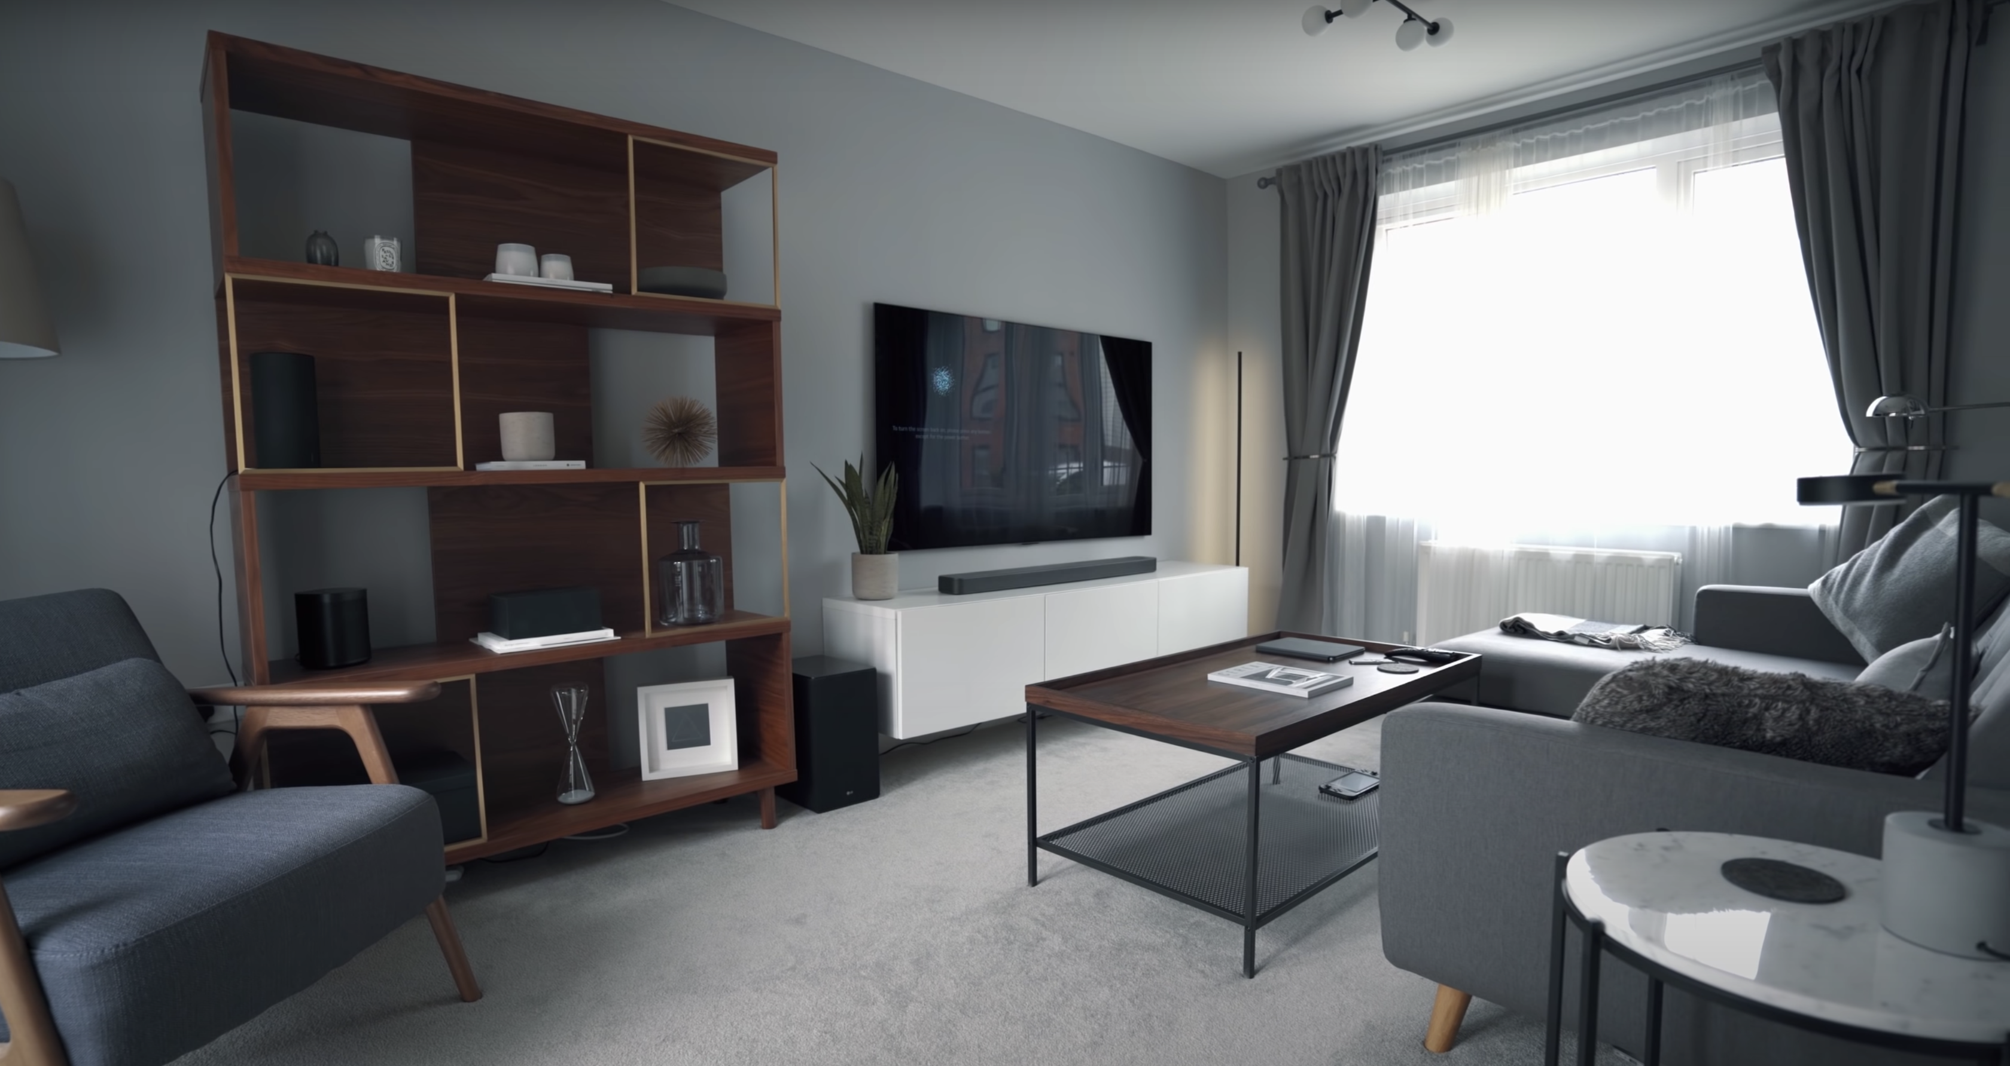
Imagen 2

Slide 5
PASO 1: Adquisición de Imágenes
Tomar 2 fotografías de una sala que contenga un rectángulo (por ejemplo un televisor o un cuadro rectangular)
El rectángulo debe verse como un trapezoide.
La cámara sólo debe girar levemente manteniendo el mismo centro óptico en cada foto.
(A) En las 2 fotografías debe haber al menos 8 puntos correspondientes.
(B) La sala debe contar con al menos 6 puntos 3D conocidos que puedan medirse en centímetros.

Slide 6
PASO 2: Homografías entre las imágenes
A partir de los puntos (A) encuentre las homografías, y muestre tres puntos generados en la imagen 2 a partir de tres puntos en la imagen 1.

Slide 7
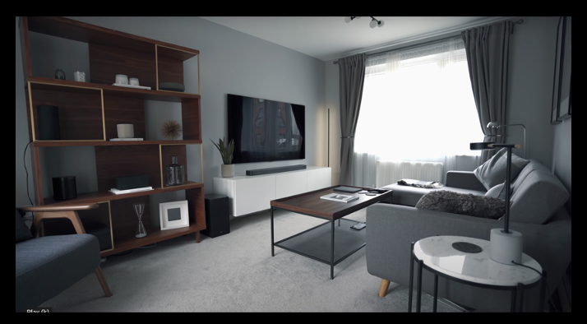
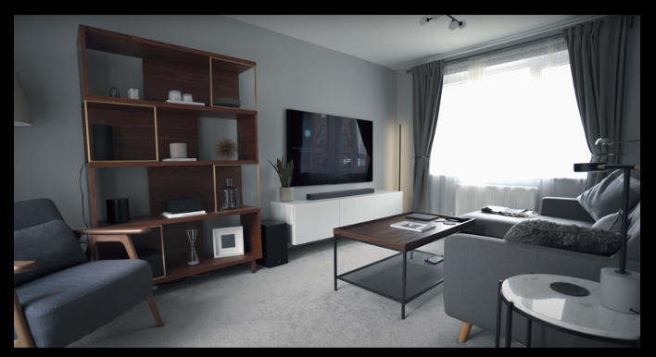
Imagen 1
Imagen 2
H

Slide 8
PASO 3: Calibración de cada cámara
A partir de los puntos (B) calibre la cámara para cada imagen.

Slide 9
Z
X
Y

Slide 10
PASO 4: Geometría Epipolar
A partir de los modelos de calibración obtenidos en el paso anterior, estime la matriz Fundamental y despliegue al menos tres líneas epipolares en la segunda imagen generadas a partir de tres puntos en la primera imagen.

Slide 11
H

Slide 12
PASO 5: Creación de objeto virtual
Genere un modelo 3D (por ejemplo una pelota de 30 cm de diámetro) que pueda ubicarse en cualquier punto (X,Y,Z) de cada una de las dos imágenes.

Slide 13
Z
X
Y

Slide 14
Z
X
Y

Slide 15
PASO 6: Generación de video de 1 a 2
Usando las homografías del paso 2 genere un video de 5 segundos que muestre continuidad entre la imagen 1 y la imagen 2. Es decir si el video tiene N frames, el frame 1 es la imagen 1 y el frame N es la imagen 2. Se debe estimar todos los frames intermedios. Esto debería verse de manera que uno crea que la toma fue generada por una cámara de video en movimiento.

Slide 16
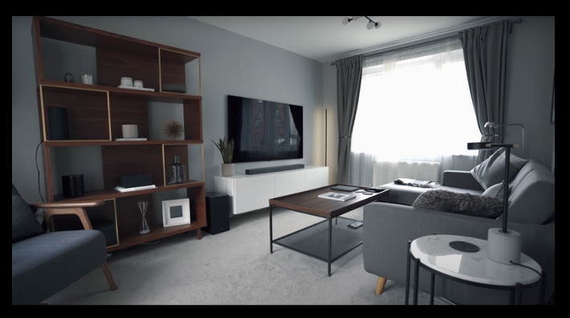
Imagen 1
Una de las imágenes
inventadas
Imagen 2
N frames
Video de
5 segundos

Slide 17
PASO 7: Proyección de una foto en el rectángulo
Usando homografías escoja una fotografía cualquiera y proyéctela en el rectángulo de cada una de las dos imágenes.

Slide 18
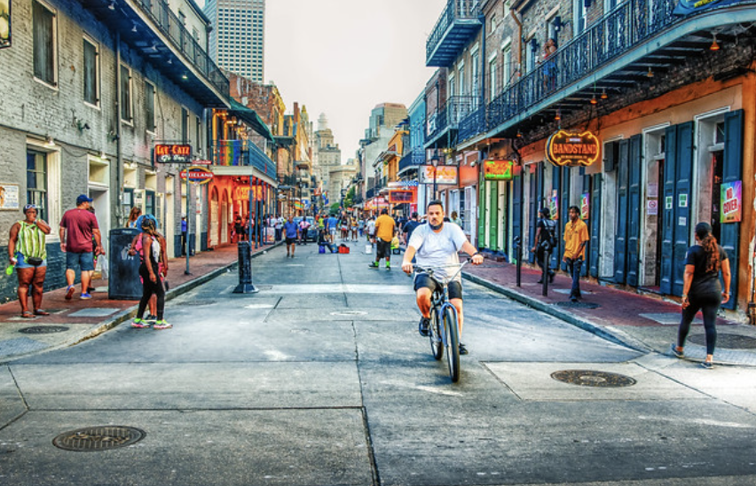
Fotografía cualquiera

Slide 19
Fotografía proyecta

Slide 20
PASO 8: Generación de video de con objeto 3D
Genere otro video (de 5 segundos) para la imagen 1, en el que se vea el objeto 3D del paso 5 en un movimiento parabólico. El movimiento debe simular una caída parabólica desde una altura razonable (por ejemplo 1.5 metros) hasta el suelo. Se debe apreciar el movimiento en perspectiva, es decir si la pelota se aleja se debe achicar.

Slide 22
PASO 9: Simulación final
Al video generado en el paso 6 agregar la proyección de la foto del paso 7 y la pelota en movimiento del paso 8.

